Slide 1
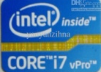
ASUS

Slide 2
ASUS

Slide 3
ASUS

Slide 4
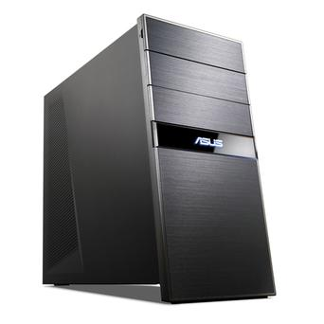
ASUS

